Slide 1
La Flor de ADAMUC
2024-2025
Premios
XII Certamen de Fotografía
Retrato
Las fotografías premiadas son:

Slide 2
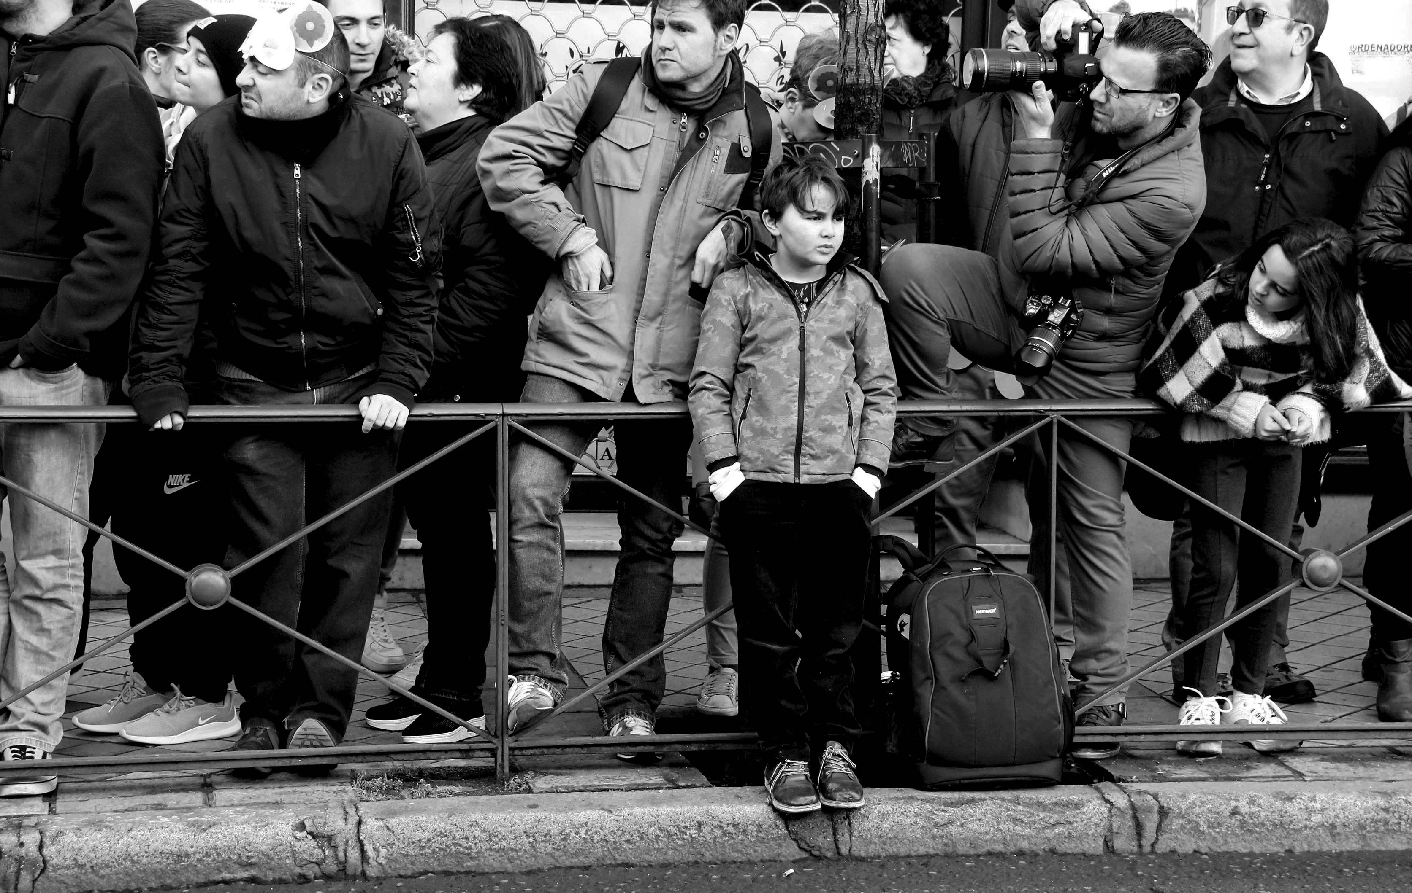
Accésit
En espléndido blanco y negro que aquí proporciona cierta distancia y, al mismo tiempo, valor documental se retrata a un niño ciertamente indiferente ante el acontecimiento que esperan otras personas mirando a nuestra izquierda. El niño, con las manos en los bolsillos y la mirada perdida parece ausente, aunque ha sobrepasado la barandilla para ver mejor lo que está por llegar.
Indiferente
de José Luis Amo

Slide 3
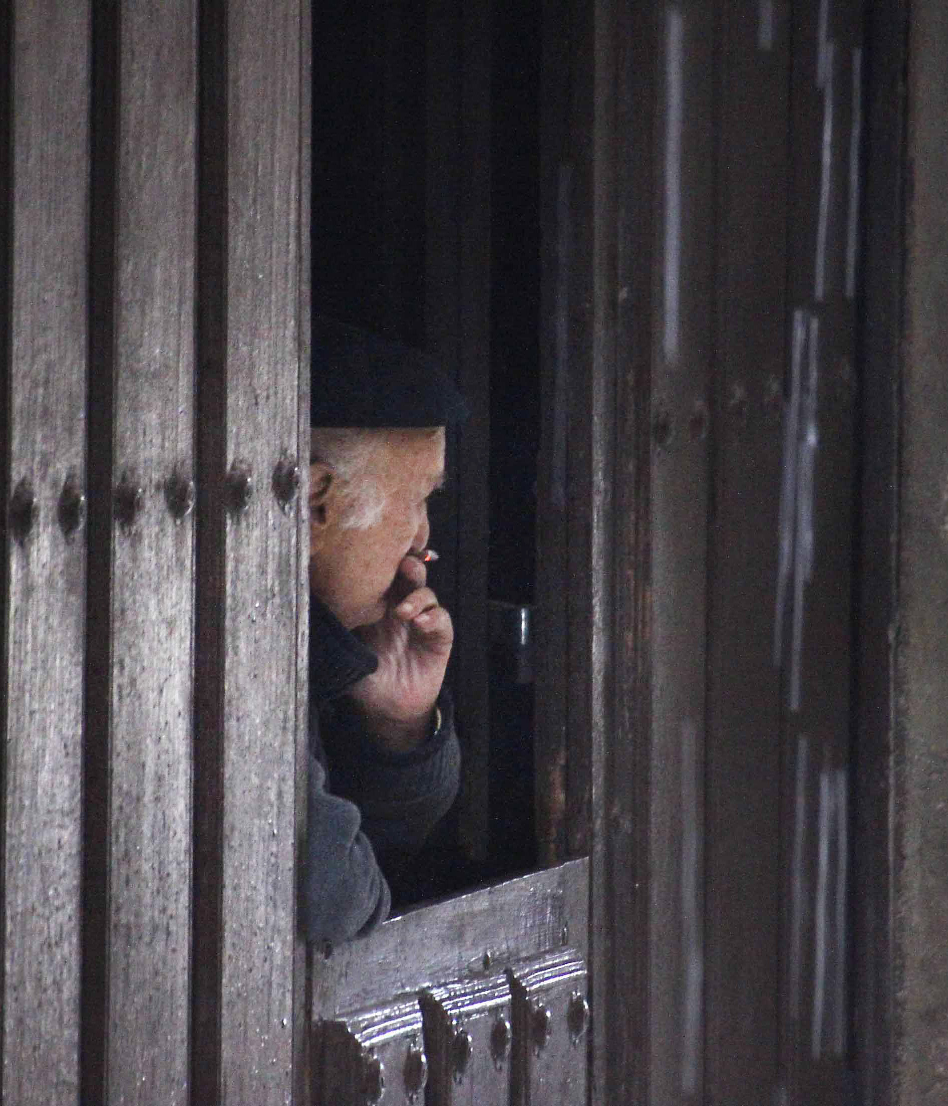
Segundo premio
Se trata de un retrato con la figura en escorzo hasta el punto de no poder identificarla. Pero una persona mayor, fumando en la puerta y mirando la calle es una escena muy reconocible que nos habla del tiempo lento y la curiosidad por cuanto sucede. Hay que destacar el austero cromatismo y acertado encuadre.
Apurando
de José Luis Amo

Slide 4
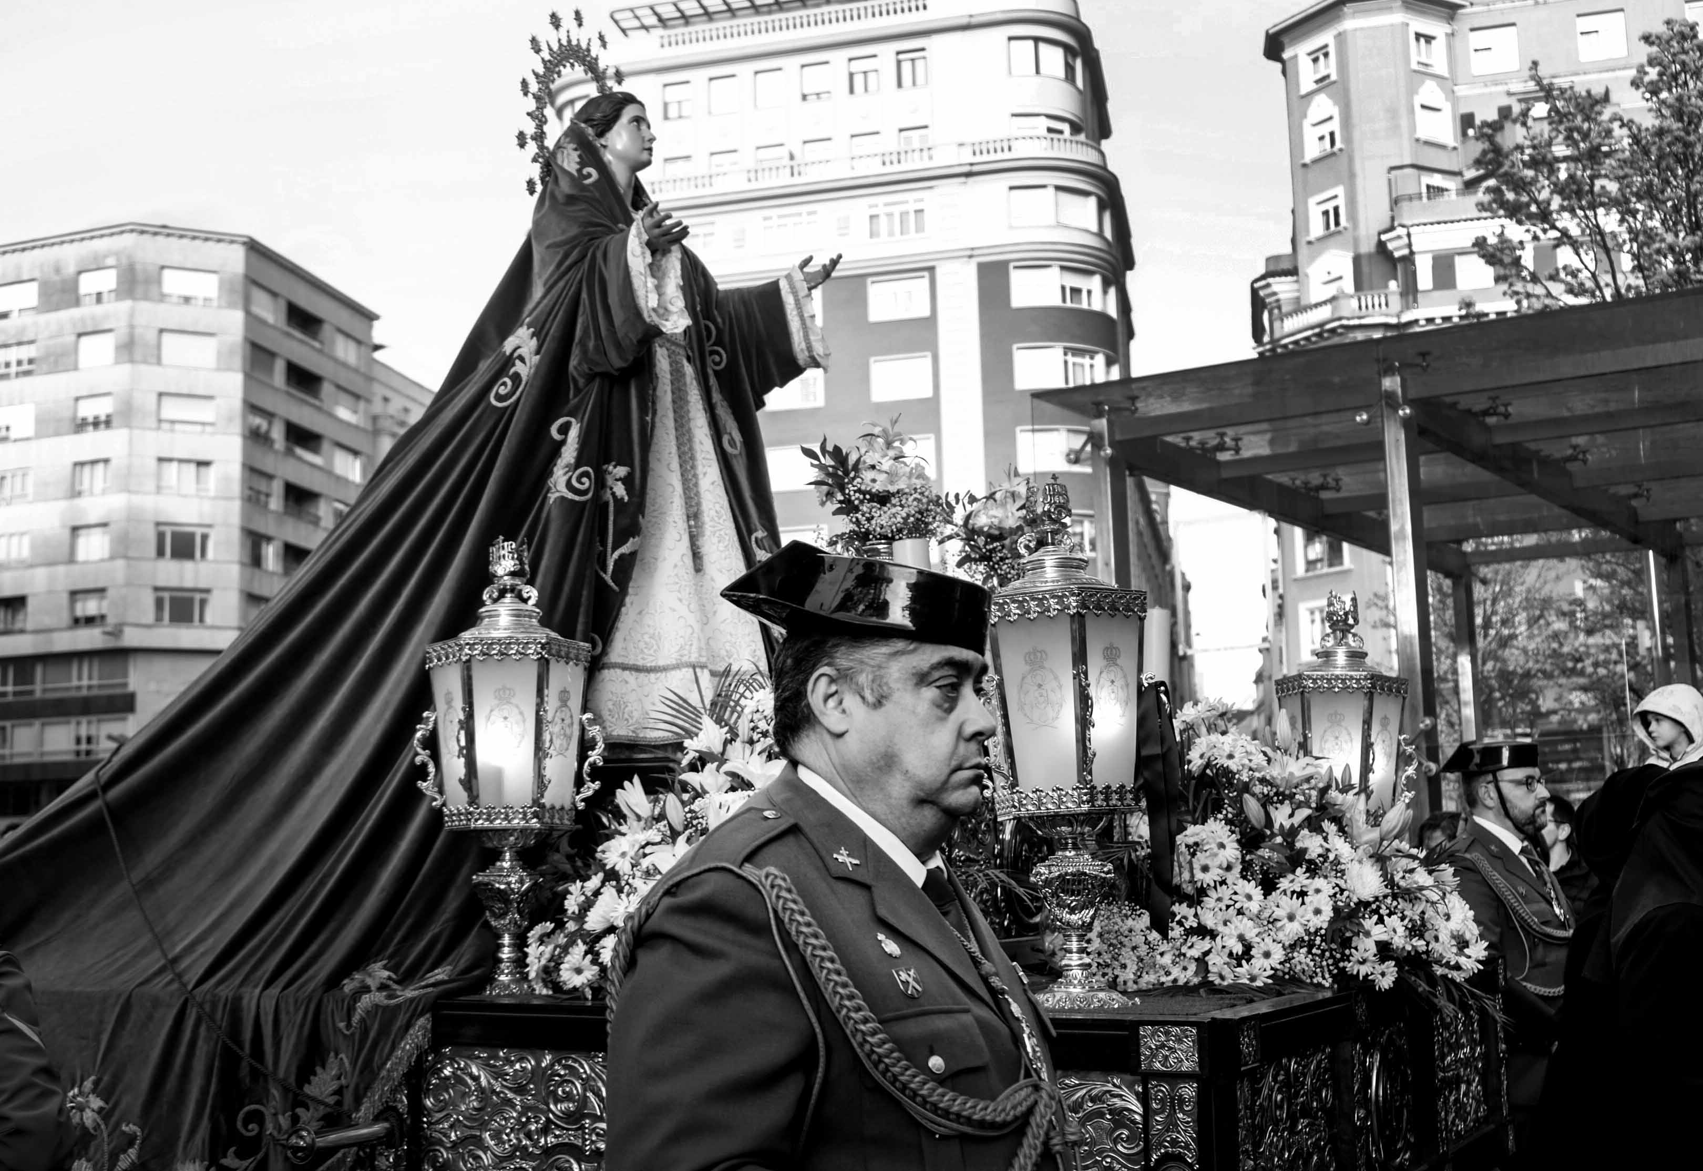
Primer premio
El gesto serio del guardia civil que escolta la imagen de la Virgen resulta llamativo. Más que un retrato, hay en la foto un testimonio sociológico y hasta político sobre la tradición nacionalcatólica española que establecía como ideal de español «mitad monje, mitad soldado».
De servicio
de José Luis Amo

Slide 5
Muchas gracias a todos los que habéis participado.
¡Enhorabuena a los premiados!
Primer premio…: José Luis Amo
por De servicio
Segundo premio: José Luis Amo
por Apurado
Accésit…………….: José Luis Amo
por Indiferente

